Slide 1
Легкая атлетика
Спринт

Slide 2
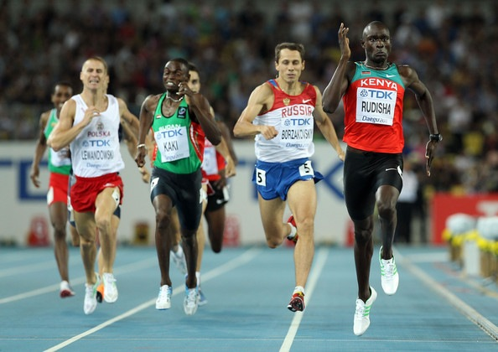
Физиология
Характерной особенностью спринта является функционирование организма в режиме креатин-фосфатного алактатного и анаэробного лактатного режимов энергопотребления. На коротких дистанциях кровь просто не успевает совершить цикл кровообращения. Время прохождения крови по большому кругу кровообращения составляет 24 секунды, причём ноги это периферия кровеносной системы.

Slide 3
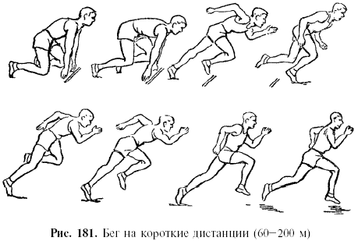
Дистанции
Соревнования в спринте проводятся на официальных соревнованиях (чемпионаты Мира, Европы) а также входят в программу легкоатлетического многоборья.

Slide 4
60 метров
Официальные забеги на 60 метровую дистанцию проходят в закрытых помещениях на прямом участке 200 метровой дистанции или отдельном беговом сегменте дорожки. Так как забег длится 6-9 секунд, то хорошая стартовая реакция в этой дисциплине важнее, чем в любой другой.

Slide 5
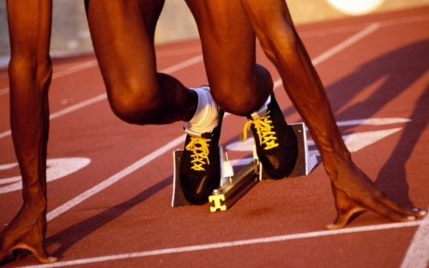
100 метров
Проводится на летних стадионах на прямом участке 400 метровой дорожки. Считается одной из наиболее престижных дисциплин, как в лёгкой атлетике, так и в спорте вообще.

Slide 6
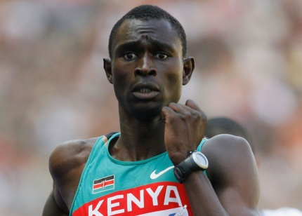
200 метров
Проводится на летних и на зимних (реже) стадионах. Дистанция включает в себя прохождение одной кривой и затем прямого участка. В связи с этим требует определённых навыков скоростной выносливости и техники прохождения поворотов без снижения скорости.

Slide 7
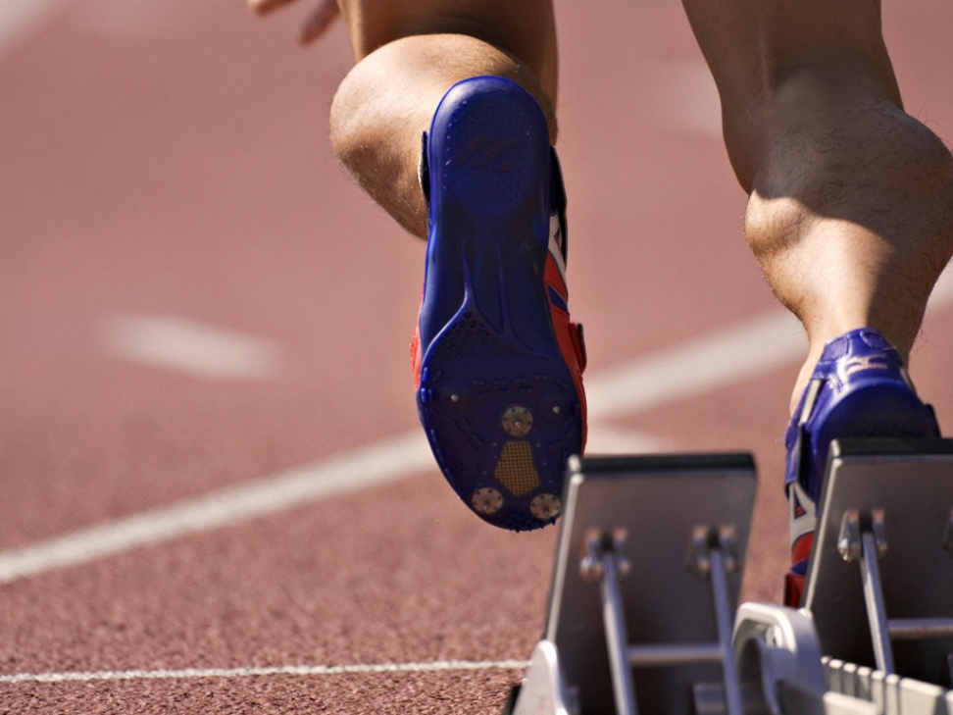
400 метров
Проводится на летних и на зимних стадионах. Так называемый длинный спринт. Требует скоростной выносливости и умения грамотно распределить силы по дистанции.

Slide 8
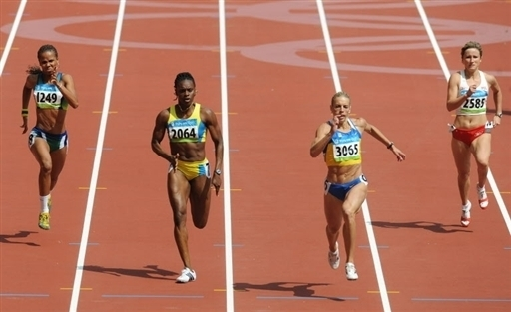
Эстафеты и нестандартные дистанции
Эстафеты:
Проводятся на летних и на зимних стадионах. В официальную программу входят 4 x 100, 4 x 400 метров.
Нестандартные дистанции:
Нестандартные спринтерские дистанции, как правило, составляют 30, 50, 150, 300, 500 метров, эстафету 4×200 м.

Slide 9
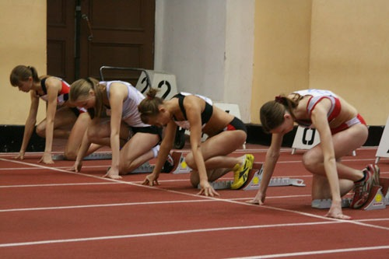
Техника
По оценкам учёных спортсмены высокого класса могут достигать наивысшей скорости бега на отрезке 50-60 метров. Задача спортсмена - определить, на каком участке дистанции - 100 или 200 метров - он разовьёт максимальную скорость.
На спринтерских дистанциях 200 и 400 метров (летний стадион) считаются наиболее выгодными центральные 3, 4, 5, 6-я дорожки из восьми. 1 и 2 дорожки неудобны из-за того что малый радиус кривизны мешает спортсменам развить высокую скорость на виражах. 7 и 8 дорожки невыгодны тем, что стартующие на них спортсмены первые 150—200 метров бегут впереди и не могут ориентироваться по скорости с другими атлетами. Наиболее выгодные дорожки распределяются среди спортсменов, которые показали самые высокие результаты на предварительных кругах. Это является дополнительным стимулом для показа высоких результатов на предварительных кругах.

Slide 10
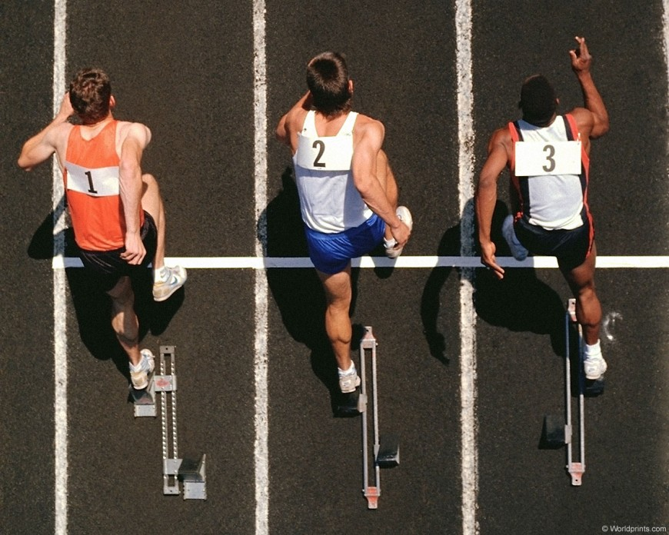
Правила. Отбор
В связи с тем, что в спринтерских дисциплинах, как правило, принимает участие большое количество участников (больше, чем в любой другой дисциплине лёгкой атлетики), то отбор приходится делать в три и даже в четыре круга (забег, 1/4 финала, 1/2 финала, финал).

Slide 11
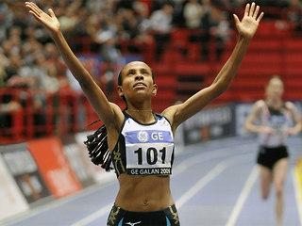
Правила. Старт и прохождение дистанции
Во всех спринтерских дисциплинах старт принимается из низкого положения, из стартовых колодок. По дистанции спортсмены бегут каждый по своей дорожке, за исключением эстафеты 4x400 метров. На официальных соревнованиях IAAF обязательно оборудование стадиона системой автоматического учёта времени и фотофиниша.
Попутный ветер может значительно облегчить задачу. Поэтому в спринтерском беге до 200 м на открытых стадионах учитывается попутная составляющая ветра. если она более 2 м/c (в многоборье 4 м/c) то результат показанный спортсменом не может являться официальным или персональным рекордом.

Slide 12
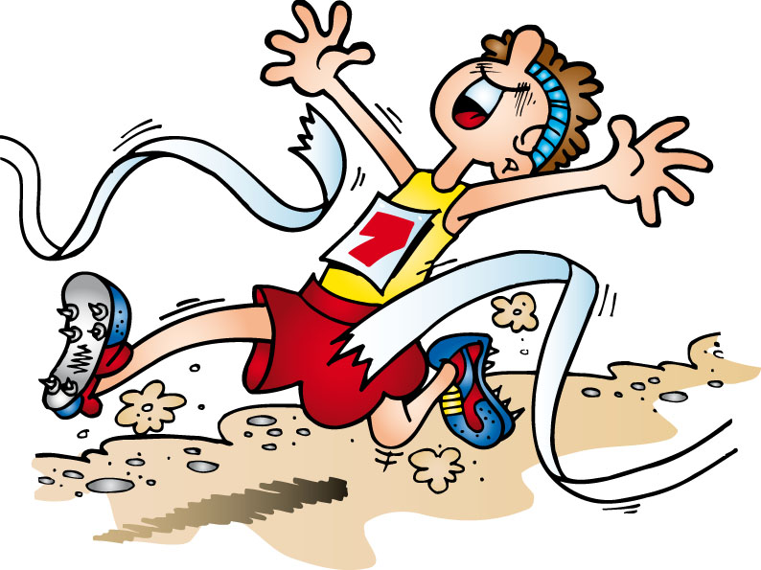
Спасибо за внимание ^^

